Slide 1
Портреты писателей и поэтов
(по программе специальной (коррекционной) школы VIII вида).
Учитель русского языка и литературы отделения коррекционного обучения (VIII вид) МОУ Городской основной общеобразовательной школы
г. Калязина
Гусева Галина Николаевна
Notes:
)

Slide 2
Александр Сергеевич Пушкин (1799-1837 г.г.)
Величайший русский поэт, по праву рассматривающийся как создатель современного русского литературного языка, а его произведения — как эталон языка. Ещё при жизни поэта именовали гением. Со второй половины 1820-х годов он стал считаться «первым русским поэтом» (не только среди современников, но и русских поэтов всех времён), а вокруг его личности среди читателей сложился настоящий культ.

Slide 3
Михаил Юрьевич Лермонтов (1814-1841г.г.)
Творческая жизнь М. Ю. Лермонтова продолжалась 13 лет. За это время он успел занять одно из выдающихся мест в русской литературе, завершив развитие русской романтической поэмы, создав непревзойденные лирические шедевры и заложив основы русского реалистического романа XІX века.

Slide 4
Гоголь
Николай Васильевич
(1809-1852 г.г.)
Великий русский писатель, автор произведений "Ревизор", "Вечера на хуторе близ Диканьки", "Тарас Бульба", "Мертвые души" и многих других.

Slide 5
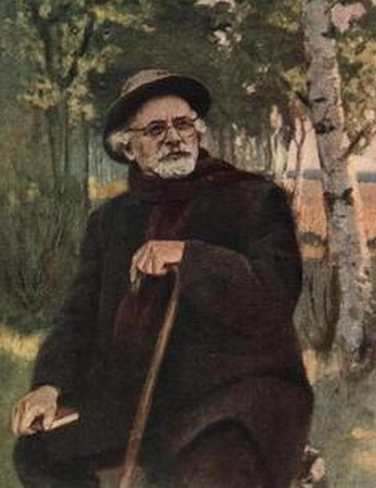
Пришвин
Михаил Михайлович (1873-1954 г.г.)
Русский писатель, автор произведений о природе, явивший в них особую художественную философию, охотничьих рассказов, произведений для детей. Особую ценность имеют его дневники, которые он вел на протяжении всей жизни.

Slide 6
Крылов
Иван Андреевич
(1769-1844 г.г.)
Писал трагедии и комедии, оперные либретто. Создал более 200 басен, проникнутых демократическим духом, отличающихся сатирической остротой, ярким и метким языком. В них обличались общественные и человеческие пороки. Н. В. Гоголь назвал басни И. Крылова "...книгой мудрости самого народа".

Slide 7
Фет
Афанасий Афанасьевич
(1820-1892 г.г.)
Основное содержание его поэзии — любовь и природа. Стихотворения его отличаются тонкостью поэтического настроения и большим художественным мастерством.

Slide 8
Чехов
Антон Павлович
(1860-1904г.г.)
Автор фельетонов и юмористических рассказов. Основные темы творчества - идейные искания интеллигенции, недовольство обывательским существованием одних, душевная "смиренность" перед пошлостью жизни других.

Slide 9
Некрасов
Николай Алексеевич
(1821-1877/78 г.г.)
Современники поэта говорили, что он был «человек мягкий, добрый, независтливый, щедрый, гостеприимный и совершенно простой… человек с настоящею… русскою натурой — бесхитростный, весёлый и грустный, способный увлекаться и весельем и горем до чрезмерности».

Slide 10
Толстой
Лев Николаевич
(1828-1910 г.г.)
Граф, знаменитый писатель, достигший небывалой в истории литературы XIX в. славы.

Slide 11
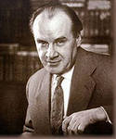
Носов
Николай Николаевич
(1908-1976 г.г.)
Долговременную известность и любовь читателей получила трилогия Н. Н. Носова, включающая романы-сказки "Приключения Незнайки и его друзей", "Незнайка в Солнечном городе", "Незнайка на Луне".

Slide 12
Салтыков-Щедрин
Михаил Евграфович
(1826-1889 г.г.)
Салтыкову-Щедрину удалось прекрасно справляться с задачей обличения пороков общества своего времени. Эти сочинения являются историческими документами, ведь достоверность в некоторых из них практически полная. Творческое наследие Салтыкова-Щедрина не теряет своей актуальности долгие годы после смерти писателя.

Slide 13
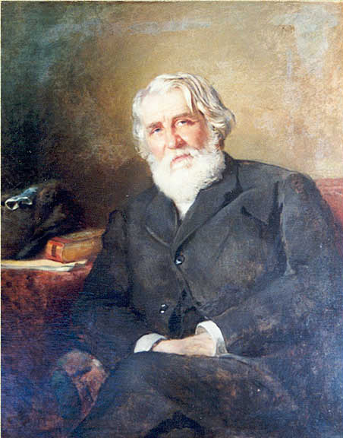
Тургенев
Иван Сергеевич
(1818-1883 г.г.)
Русский писатель. В цикле рассказов «Записки охотника» (1847-52) показал высокие духовные качества и одаренность русского крестьянина, поэзию природы.

Slide 14
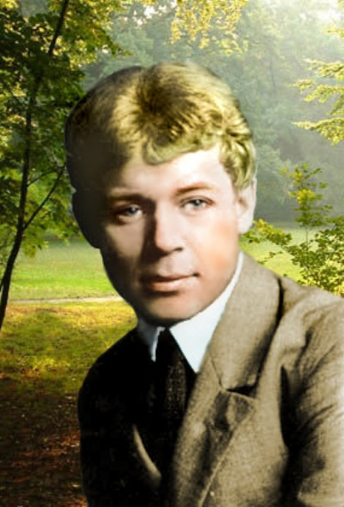
Есенин
Сергей Александрович
(1895-1925 г.г.)
Главным достижением Сергея Есенина можно с уверенностью назвать создание нового, уникального и узнаваемого с первого взгляда стиля поэзии. Лирика Есенина очень популярна и по сей день, а стихи не утратили своей актуальности.

Slide 15
Использованы материалы:
biografix.ru›…pisateli/26-biografiya…esenina.html;
ru.wikipedia.org›Лермонтов, Михаил Юрьевич;
philosofiya.ru›biographi_tolstoy.html;
Anton-Chehov.info›biografiya.html;
pushkin.ellink.ru›Пушкина;
kostyor.ru›Биографии›Биография;
gogol.biografy.ru›biography.php;
nekrasov.biografy.ru›Биография Некрасова Н.А.

